Slide 1
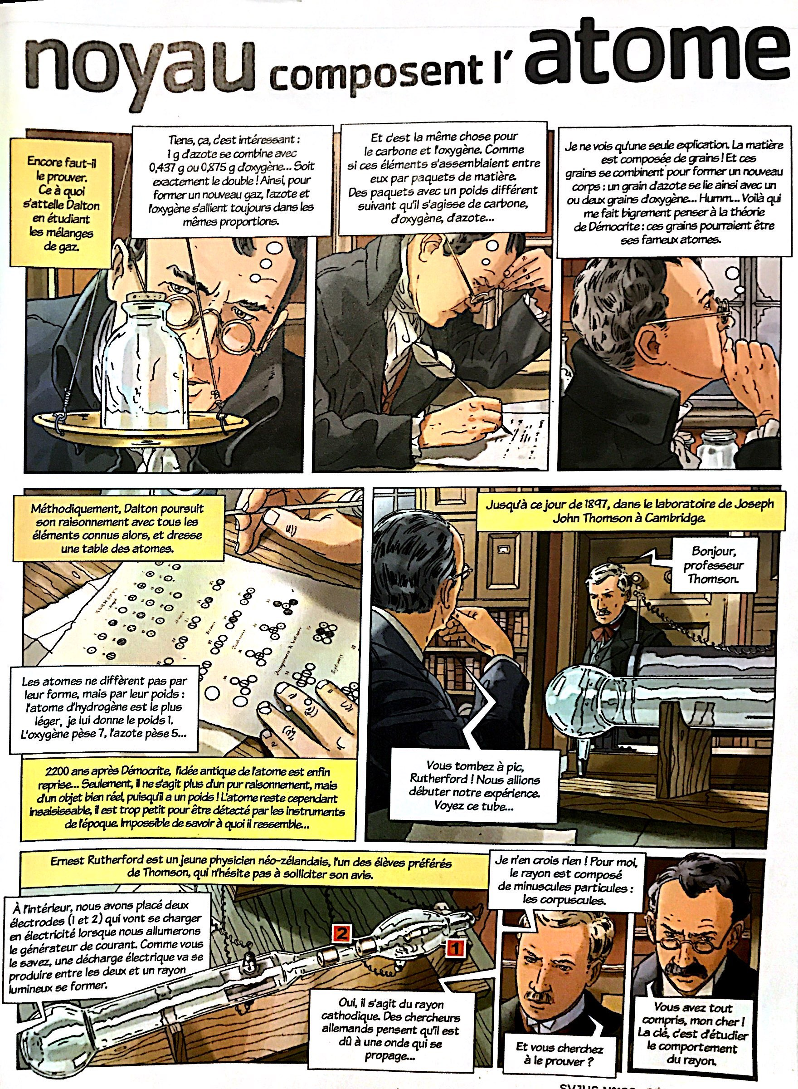
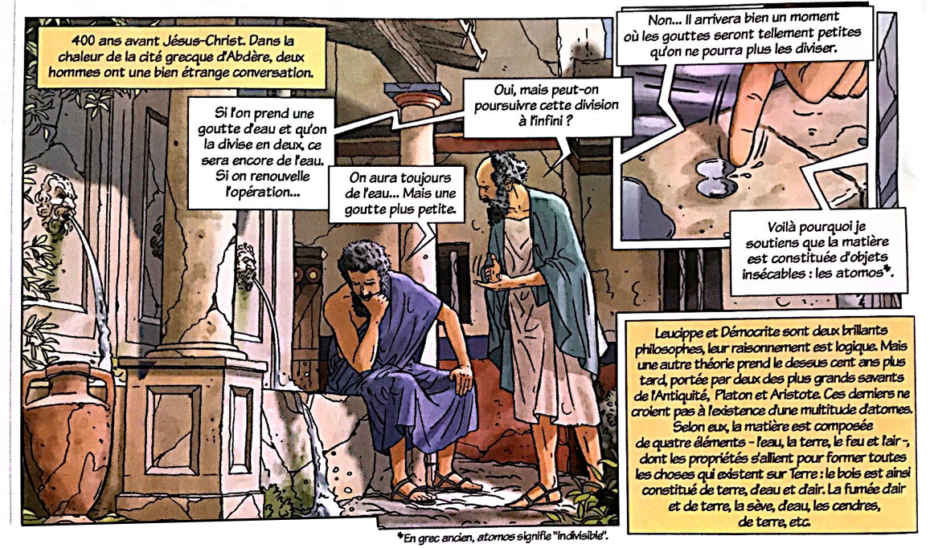

Tiens, ça c’est intéressant :
Si je veux fabriquer de l’eau je dois toujours utiliser une masse d’oxygène 9 fois plus grande que la masse d’hydrogène.
L’hydrogène et l’oxygène s’allient toujours dans les mêmes proportions.
J’observe le même phénomène avec le carbone et l’oxygène. Comme si ces éléments s’assemblaient entre eux par paquets de matière. Des paquets avec un poids différent suivant qu’il s’agisse de carbone, d’oxygène, d’hydrogène…
Je vois une explication possible. La matière serait composée de grains ! Et ces grains se combinent pour former un nouveau corps : deux grains d’hydrogène se lierait avec un grain d’oxygène… Humm… Voilà qui me fait bigrement penser à la théorie de Démocrite : ces grains pourraient être ses fameux atomes.
Faute de voir l’infiniment petit, il a fallu sonder la matière autrement pour découvrir les grains qui la constituent.
Joseph John Thomson et Ernest Rutherford, à la recherche de l’atome invisible
D’après un scénario de Mathilde Fontez et Serge Lathière; Dessin : Loïc Derrien
Nous sommes en 1897, dans le laboratoire de Joseph John Thomson à Cambridge.

Slide 2
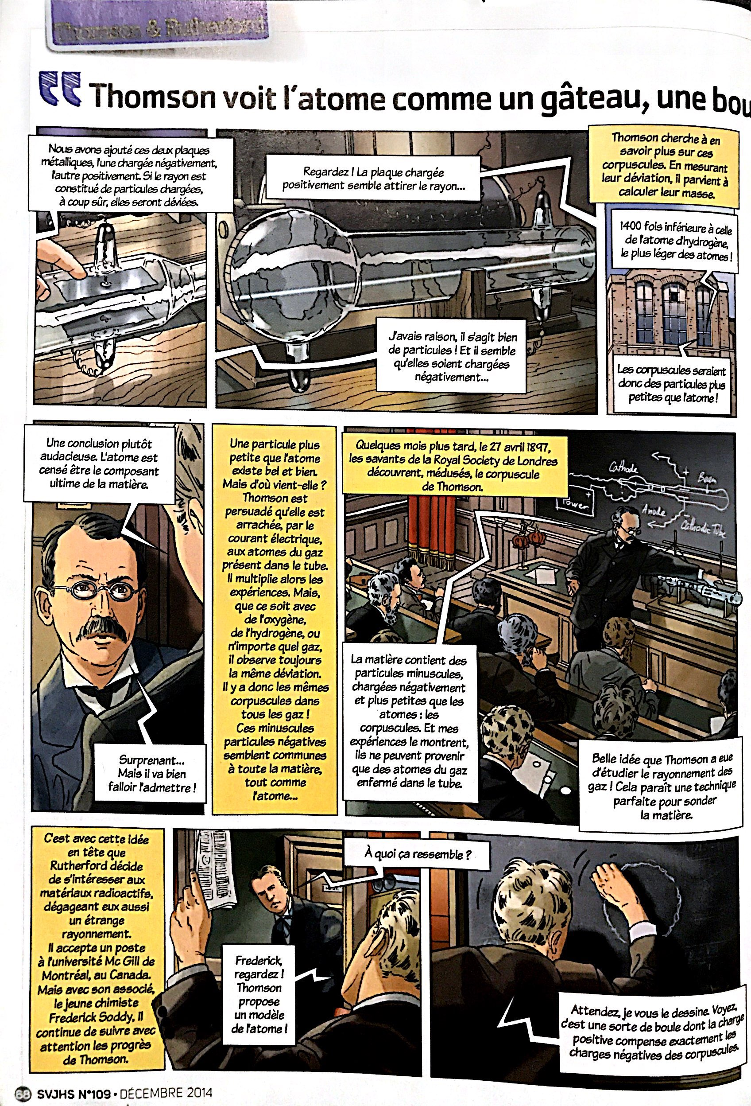
1850 fois inférieures à celle de l’atome d’hydrogène, le plus léger des atomes !
Une particule plus petite que l’atome existe bel et bien. Mais d’où vient elle? Thomson est persuadé qu’elle s’échappe de la cathode. Il multiplie les expériences avec des cathodes différentes. Mais qu’elles soient en fer, en l’or ou en platine, il observe toujours la même déviation. Il y a donc toujours les mêmes corpuscules dans tous ces matériaux différents ! Ces particules négatives semblent communes à toute la matière, tout comme l’atome…
La matière contient des particules minuscules chargées négativement et beaucoup plus petites que les atomes : les corpuscules.
Belle idée que Thomson a eue d’étudier ce rayon cathodique ! Cela paraît une technique parfaite pour sonder la matière.

Slide 3
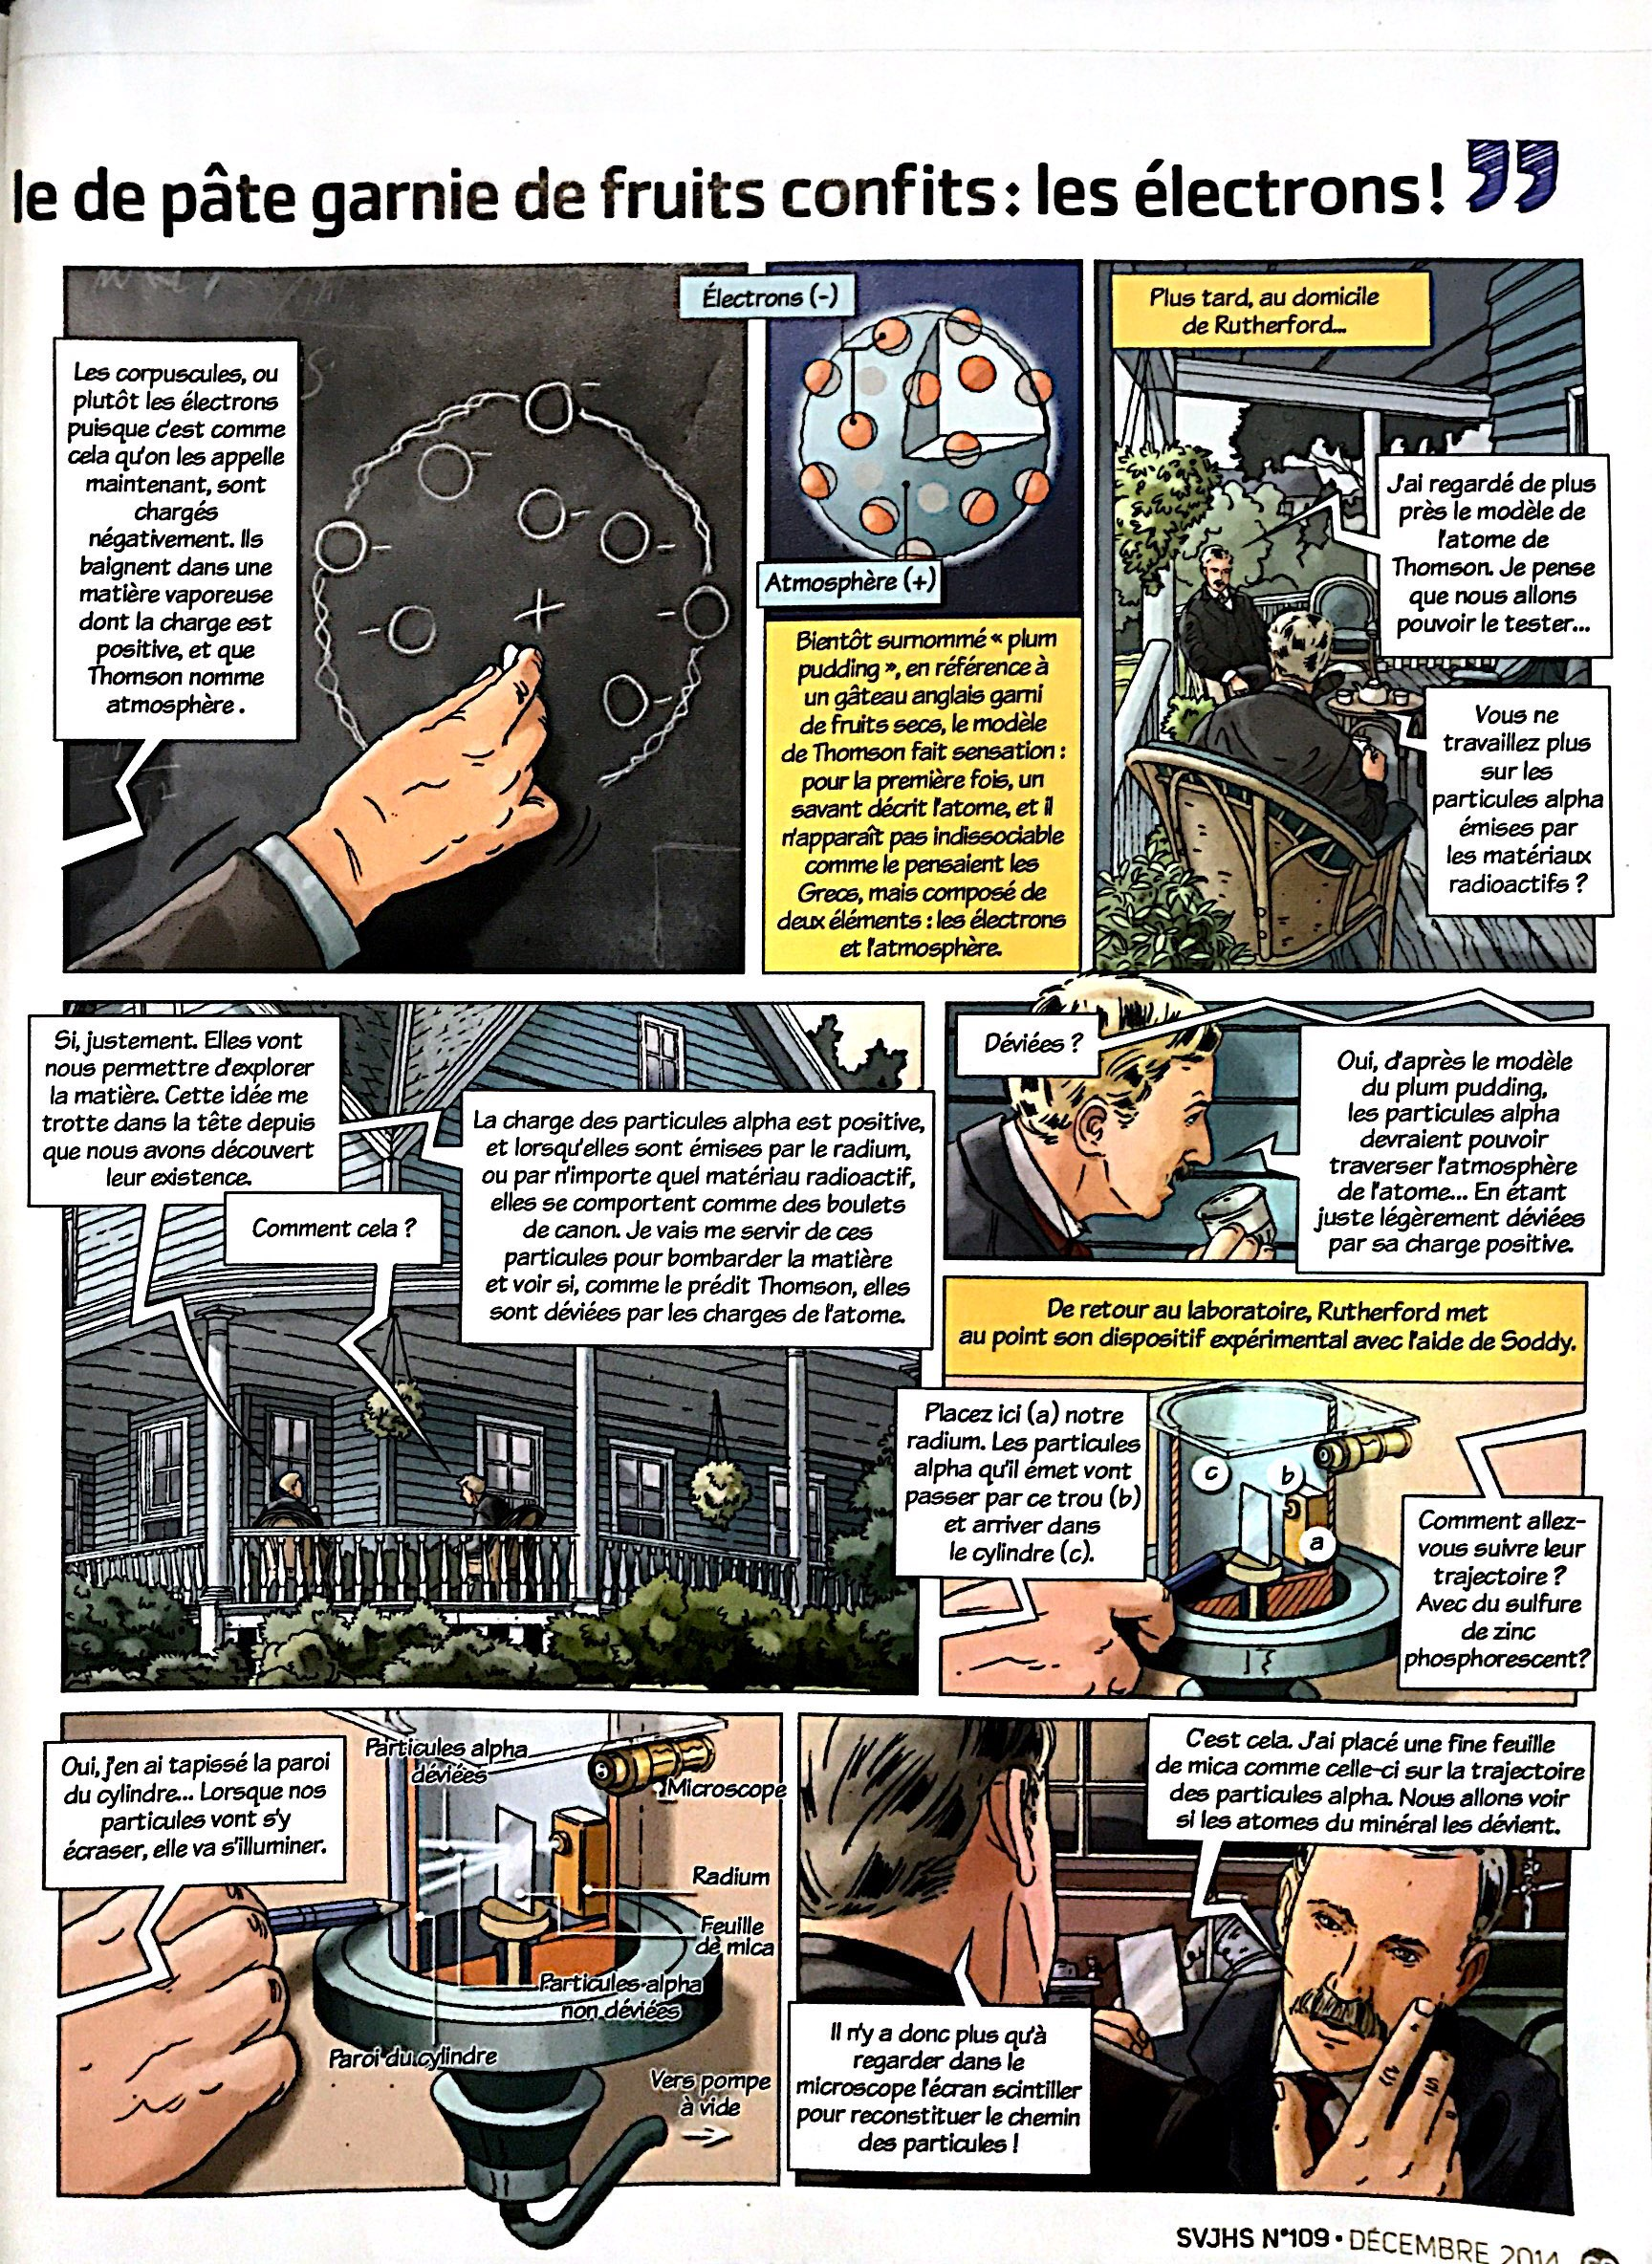
Oui, d’après le modèle du plum pudding, les particules alpha devraient pouvoir traverser l’atmosphère de l’atome… En étant juste très légèrement déviées par sa charge positive.
Placez ici (a) notre radium. Les particules alpha qu’il émet vont passer par ce trou (b) et s’échouer sur l’écran cylindrique (c).

Slide 4
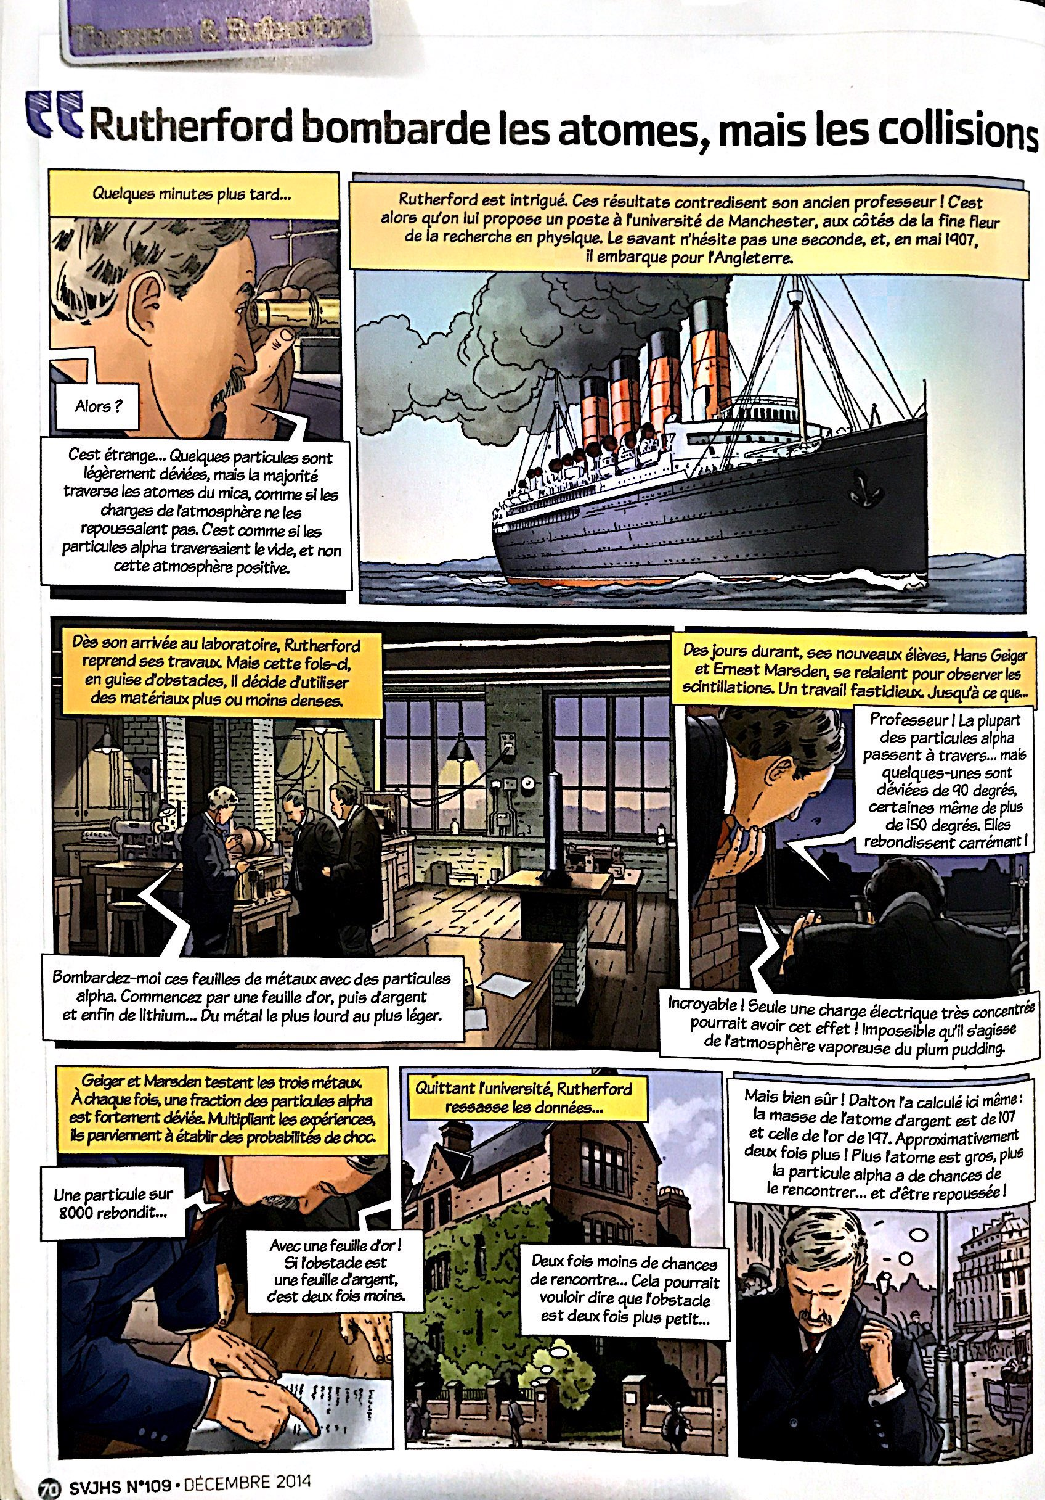
Quelques jours plus tard, après de nombreux essais…
C’est bizarre. Je pensais que l’atmosphère positive de l’atome allait être suffisamment diffuse pour laisser passer toutes les particules alpha. Pourtant certaines rebondissent sur l’atmosphère…
En même temps, cela semble logique puisque la masse de l’atome d’argent est de 108 alors que celle de l’or est de 197. Approximativement deux fois plus ! Plus l’atome est gros, plus la particule alpha a de chance de le rencontrer… et d’être repoussée !

Slide 5
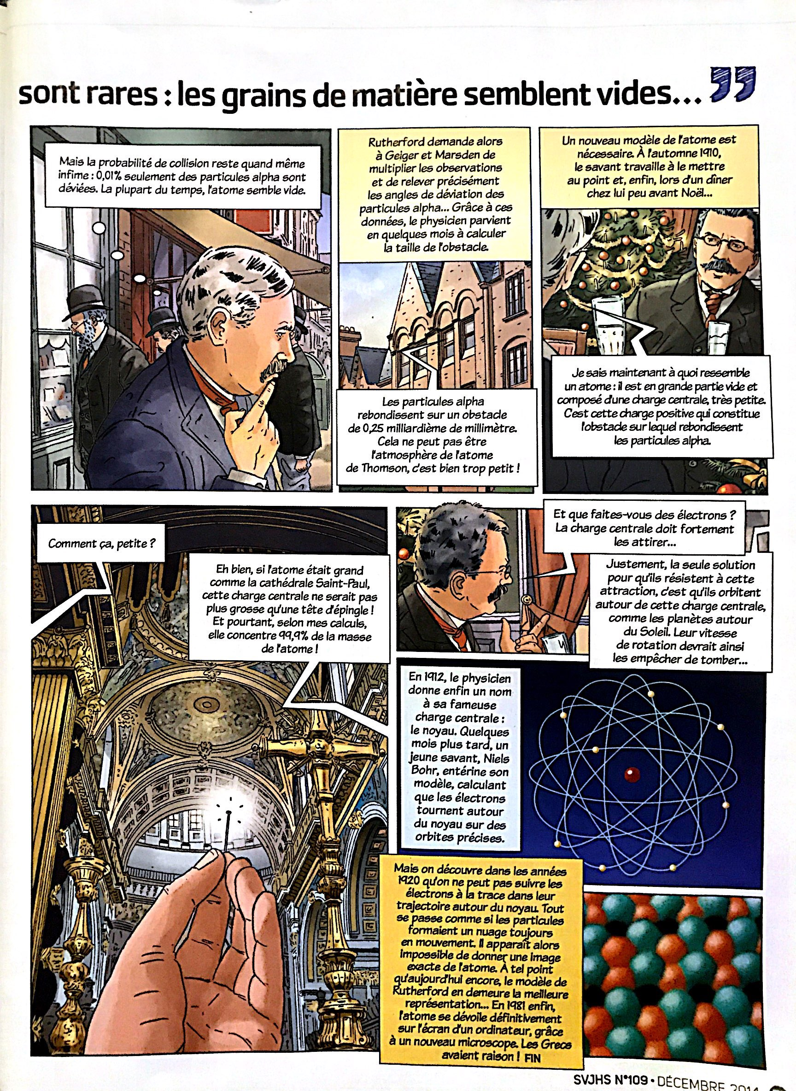
Les particules alpha rebondissent sur un obstacle 1000 milliards de fois plus petit qu’1 millimètre. Cela ne peut pas être l’atmosphère de l’atome de Thomson, c’est bien trop petit !
En 1912, Ernest Rutherford donne enfin un nom à sa fameuse charge centrale : le noyau. En 1913, il découvre que la charge positive est due à certaines particules constituant le noyau: les protons.
Dans les années 1920, le physicien autrichien Erwin Schrödinger découvre qu’on ne peut pas suivre les électrons à la trace dans leur trajectoire autour du noyau. Tout se passe comme si les électrons formaient un nuage autour du noyau. En 1981 enfin, on peut voir les nuages électroniques des atomes sur l’écran d’un ordinateur, grâce à un nouveau microscope que l’on appelle microscope a effet tunnel. Leucippe et Démocrite avaient raison ! FIN

